Slide 1


Slide 2

Día mundial del agua
El día es el 22 de marzo
Llama la atención sobre lo importante que es el agua para todos
Hay siempre publicidad para presentar los hechos importantes
Las funciones importantes del agua (¿para qué sirve el agua?)
Los problemas de la escasez de agua y sus causas
Las soluciones – cómo podemos ahorrar agua individualmente
You are going to prepare some publicity material for the next World Water Day on 22 March 2012. It could be a poster, a PowerPoint, a short video sequence with voice over. The format is up to you. You will have 4 lessons and homework time to complete it.
You can either concentrate on 1 of the 3 aspects of water use listed or all of them.

Slide 3


Slide 4


Slide 5
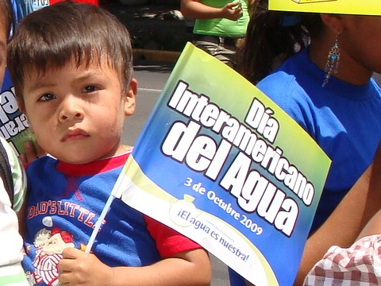


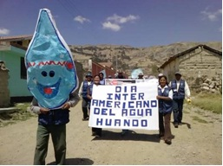

Slide 6
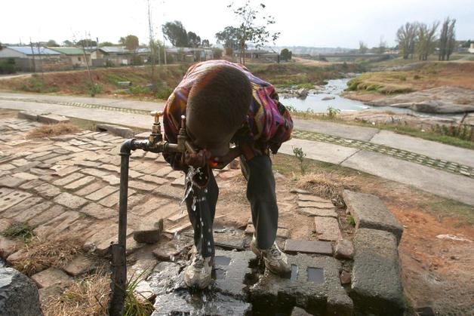
Las funciones importantes del agua (¿para qué sirve el agua?)
Los problemas de la escasez de agua y sus causas
Las soluciones – cómo podemos ahorrar agua individualmente
You are going to prepare some publicity material for the next World Water Day on 22 March 2012. It could be a poster, a PowerPoint, a short video sequence with voice over. The format is up to you. You will have 4 lessons and homework time to complete it.
You can either concentrate on 1 of the 3 aspects of water use listed or all of them.

